Slide 1
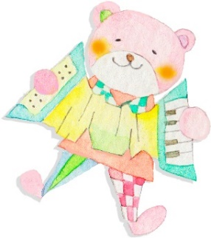
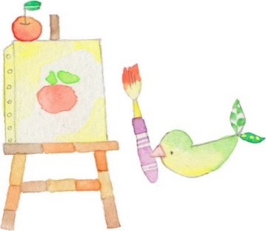
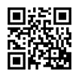
体験会
7月23日(火)
未就園児のご家族さん
マタニティーさん
幼稚園探しのみなさん
大歓迎！
リトミックあそび
バルーンあそびなど・・・
ママ・パパへのご褒美
イベントあり
11:30より説明会
9:30 ～ 11:30
時間
好きな時間に来てお帰りも自由です！
ご気軽にお越しください💛無料ですよ
8月6日(火)
場所
栄光幼稚園ホール・園庭
お店屋さんごっこ
フードコートで楽しもう
園開放【ひだまりらんど】の
今後の日程はＨＰにて
ご確認ください！
10月5日(土)
おもちゃづくり
親子のふれあいあそび
11:30より説明会
ＨＰもぜひ、
ご覧ください
認定こども園栄光幼稚園
札幌市東区北44条東2丁目1番20号

